Slide 1

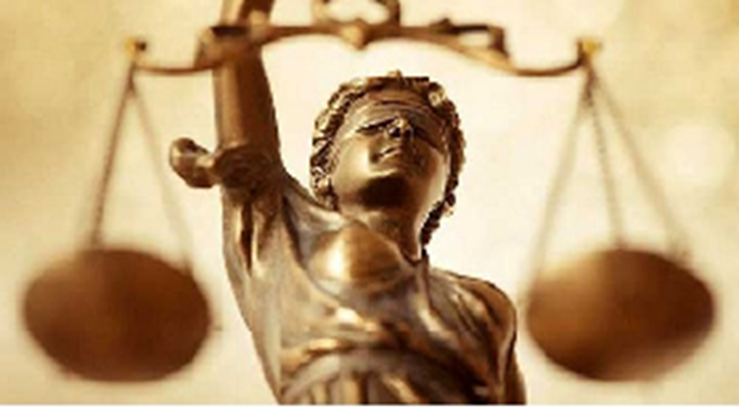
Др. Милка Ристова, судија во Врховен суд на Република Македонија – во пензија
АНТИКОРУПЦИСКИ МЕРКИ ЗА СПРОВЕДУВАЊЕ НА ПРАВДАТА ВО РЕПУБЛИКА МАКЕДОНИЈА
РГ-3, Втора сесија, НКЕУ-МК

Slide 2

За во опшеството да има вистинска заштита на човековите права и да функционира правната држава клучна улога имаат судовите.
Повреденото човеково право се завршува со барање на судска заштита што е познато како ефект на крајот.
Соодветна судска заштита се остварува со искусни судии кои ќе го почитуваат правото, ќе ги спроведат законите и ќе постапат спорд судската практика на Европскиот суд за човекови права.
Во сите меѓународни извештаи за Република Македонија, во двата извештаи на Прибе, како и во условената препорака на Европскиот Совет за отварање преговори за пристапување во полноправно членство на РМ во ЕУ, нотирани се недостатоци во системот на владеење на правото, особено во поглед на независноста и непристрасноста на судството.

Slide 3
Се укажува на постоење на селективна правда, политичко влијание врз судиите и пресудите во политички сензитивните случаи и тие што се однесуваат на лица од висок профил.
Се укажува на потребата од стабилно правораздавање, законити и јасни пресуди што ќе овозможат поврат на изгубената доверба на граѓаните во судовите и владеење на правото.
Во последниот документ од Европскиот Совет е најавено и меѓународно набљудување на усогласеноста на националното законодавство со европското, но и врз работата на национаните судови во РМ.

Slide 4
Разрешување на институционалната криза и „одробување„ на заробената држава чии институции да служат на сите граѓани, а не само во корист на политичката врхушка. Сето ова е во функција да не се создадат можности да се востанови нов корумпиран и авторитарен режим.
Судиите имаат обврска да изградат одржлив систем на почитување на законите каде судскиот систем има капацитет еднакво да ги применува за сите граѓани, без реваншизам и селективна правда.

Slide 5
КАКВИ АНТИКОРУПЦИОНИ МЕРКИ ТРЕБА ДА СЕ ПРЕВЗЕМАТ
Сите досегашни истражувања на јавното мислење укажуваат на присуство на разни форми на корупција во судството, како формални со дирекно поткупување на судијата, така и со неформални форми на влијание, ветување унапредување, вработување на деца и блиски роднини, разни други форми на повластувања, спротивни на законот.
Според анкета на ОБСЕ дури 50 проценти од судиите признале дека одбиле поткуп.
Перцепцијата за високата корупција во судството треба да се менува и на тој начин таа да се стави под институционална контрола.

Slide 6
Во таа функција најпрво треба да најдеме механизми за ослободување на судството од влијание на извршната власт. Судиите и јавните обвинители суштински треба да ја сфатат својата позиција на трета власт, независна од законодавната и извршната власт чии акти подлежат на судска контрола.
Моментално во РМ не е конституирана одговорност против лица за кои има сигурен доказ дека се обиделе да влијаат врз одлуката на судијата во конкретен предмет. Има конституирана кривична одговорност за давање поткуп, но не и за други форми на корупција, за да се издејствува на посакуваната судска одлука, спротивно на законот.

Slide 7
Предложените законски измени се во насока на исполнување на итните реформски приоритети и препораките содржани во извештаите на Прибе, кои беа објавени во ЕНЕР во јануари 2018 год.
ВАЖНА АНТИКОРУПЦИСКА МЕРКА Е ПОСТОЈАНОТО ЈАКНЕЊЕ НА СУДСКИОТ ИНТЕГРИТЕТ
И најдобрите, јасни и прецизни закони, ќе бидат во функција на правото и правдата, само ако нив доследно ги применува судија со интегритет.
Чесен судија е тој кој одлучува врз основа на добро познавање на законите и врз осснова на слободното судиско убедување, без влијание од никој.

Slide 8
Прв услов: избор на судиите заснован на системот на заслуги; континуирана обука со практични вештини кои ќе придонесат за независност на судството.
Превенцијата од корупцијата во судството дирекно е поврзана со јакнењето на интегритетот на судиите.
Обуките за судиите за судската етика со цел судиите и јавните обвинители да научат за етичките вредности, принципите и стандардите кои се потребни во нивната секојдневна работа во која многу често има етички дилеми.
Да се организираат курсеви од судска етика за студентите на прв и втор циклус на Правниот факултет.

Slide 9
Бидејки корупцијата секогаш има за цел да го заобиколи или измени законот со цел да го приспособи кон одредени криминални цели, во иднина особено да се внимава на содржината на подзаконските акти кои наместо да служат за правилната примена на законот придонесуваат за негово изигрување.
Со оглед на оценките дека корупцијата во нашата држава според извештаите зазема загрижувачки размери и како таква во рамките на судството го загрозува функционирањето на системот за нејзиното спречување потребни се порадикални мерки.

Slide 10
Антикорупциските мерки треба да се преточат во закон. Пред се, треба да се предвиди реевалуација на работата на секој судија и јавен обвинител од аспект на неговото професионално работење,
Преиспитување и следење на имотната состојба, лична, но и на членовите на семејството во време на извршувањето на функцијата.
Човечкиот капацитет на носителите на функцијата- судија или јавен обвинител мора да се насочени кон правилна примена на законот преку утврдување на вистината во спорот.

Slide 11
Oтвореноста на судството за јавноста т.е. јавноста како принцип во работата и постапувањето на судовите, нема исто значење во сите фази од постапката. За коруптивни кривични дела кои се однесуваат на осомничени лица од висок профил, треба да се има во предвид дека основен принцип во истражната постапка е нејзината ограничена јавност во оваа фаза.
Не одо во прилог на законитоста на постапката собирањата на граѓаните кои демонстрираат пред судовите од политички и слични побуди притисок врз истражниот судија.
Треба да се преиспита јавниот притисок пред судот што се остварува во вид на јавност.

